Slide 1
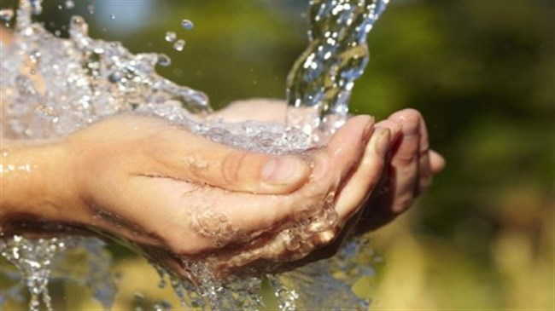
আজকের পাঠে সবাইকে স্বাগতম
01715-009524

Slide 2
শিক্ষক পরিচিতি
সাইদুর রহমান
সহকারী শিক্ষক
১৩নং টেংগার চর সরকারি প্রাথমিক বিদ্যালয়
গজারিয়া,মুন্সীগঞ্জ ।
পাঠ পরিচিতি
শ্রেণি-পঞ্চম,
বিষয় - প্রাথমিক বিজ্ঞান,
অধ্যায় - ০৭ (স্বাস্থ্যবিধি ),
পাঠের শিরোনাম- সংক্রামক রোগের প্রতিরোধ ও প্রতিকার,
সময়ঃ ৪০ মিনিট।
01715-009524

Slide 3
শিখনফল
৯.১.১ বায়ুবাহিত রোগসমূহের প্রতিকার সম্পর্কে বলতে পারবে।
01715-009524

Slide 4
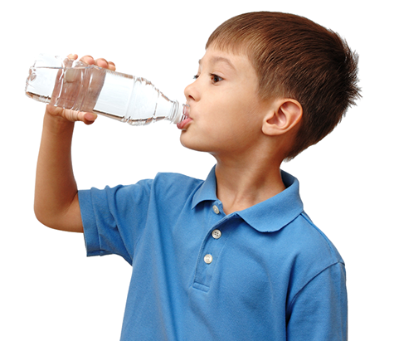
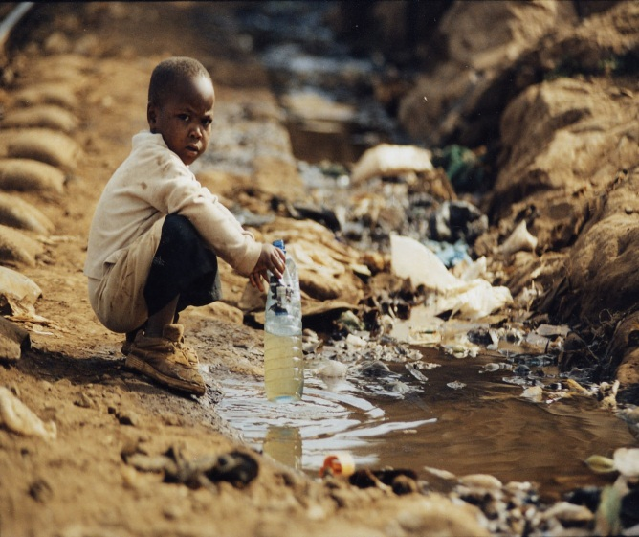
দূষিত পানি পান করলে বিভিন্ন রোগ হয়।
চিত্রে কী কী দেখা যাচ্ছে?
নিরাপদ পানি পান করে বিভিন্ন রোগ প্রতিরোধ করা যায়।
দূষিত পানি পান
নিরাপদ পানি পান
01715-009524

Slide 5
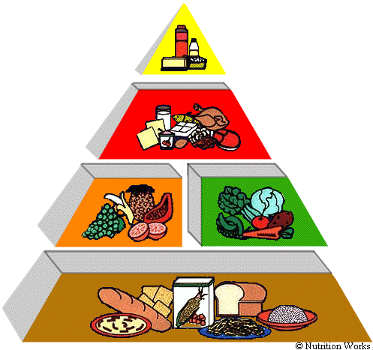
চিত্রে কী কী দেখা যাচ্ছে?
এগুলো হচ্ছে সংক্রামক রোগ প্রতিরোধের উপায়।
সুষম খাদ্য গ্রহণ
নিরাপদ পানি পান

Slide 6
আজকের পাঠ
সংক্রামক রোগের প্রতিরোধ ও প্রতিকার।

Slide 7
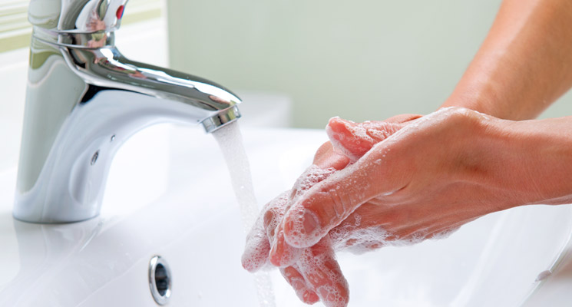
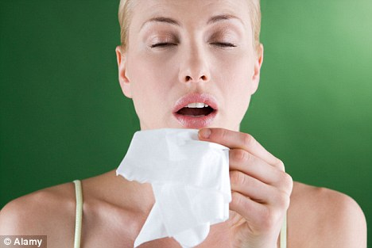
চিত্রে কী কী দেখা যাচ্ছে?
এগুলো সংক্রামক রোগ প্রতিরোধের উপায়।
ভালভাবে হাত ধোয়া
হাঁচি বা কাশির সময় রুমাল ব্যবহার

Slide 8
দলগত কাজ

Slide 9
একাকী কাজ
জমে থাকা পানিতে কীসে ডিম পাড়ে? এ থেকে কোন রোগ হতে পারে?
01715-009524

Slide 10
চিত্রটি ভালভাবে লক্ষ কর-
বিশ্রাম নেওয়া
ডাক্তার দেখানো
পুষ্টিকর খাবার গ্রহণ
সংক্রামক রোগের প্রতিকার
পরিষ্কার পরিচ্ছন্নতা
প্রচুর পরিমানে পানি পান
01715-009524

Slide 11
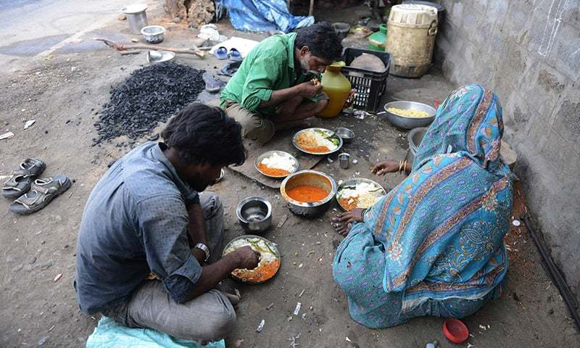
এগুলো হচ্ছে সংক্রামক রোগ প্রতিরোধের উপায়।
চিত্রে কী কী দেখা যাচ্ছে?
অস্বাস্থ্যকর খাবার পরিহার
দূষিত পানি পান না করা
01715-009524

Slide 12
জোড়ায় কাজ
সংক্রামক রোগ প্রতিরোধ করতে বিদ্যালয়ে তোমাদের করণীয় সম্পর্কে ২ টি বাক্য লেখ।
01715-009524

Slide 13
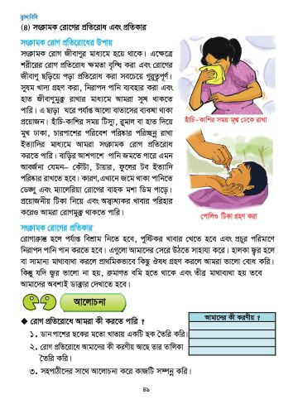
পাঠ্য বই সংযোগ
তোমার প্রাথমিক বিজ্ঞান বইয়ের ৪৮ নং পৃষ্ঠা খুলে মনযোগ সহকারে পড়।
01715-009524

Slide 14
সংক্ষিপ্ত প্রশ্নোত্তর
সংক্রামক রোগ প্রতিরোধ বলতে কী বুঝ?
সংক্রামক রোগ প্রতিকারের ২ টি উপায় লেখ।
01715-009524
Notes:
স্টিগার ব্যবহার করা হয়েছে। উত্তরে ক্লিক করে উত্তর দেখতে হবে।

Slide 15
সংক্রামক রোগ প্রতিরোধের ৫ টি উপায় লেখ।
01715-009524

Slide 16
ধন্যবাদ
ভালো থেকো,সবাই।
01715-009524

